Slide 1
Algemene Leden Vergadering
28 mei 2020

Slide 2
Welkom!
Opening en vaststelling van de agenda
Verslag ALV d.d. 21 november 2019 2
Ingekomen stukken en mededelingen
Secretarieel jaarverslag 2019 4
Financiën
Financieel resultaat 2019 5a
Toelichting FCC 5b
Decharge aan bestuur
(her)benoeming leden FCC
Interessegroepen en regio’s
Opheffing/oprichting interessegroepen 6a
Bekrachtiging besturen van Interessegroepen en Regio’s en rooster van aftreden 6b
Verenigingsbestuur
Blik op de toekomst
Samenstelling verenigingsbestuur
Events
Update website
Rondvraag en sluiting

Slide 3
2. Vaststellen verslag van de Algemene Ledenvergadering van 21 november 2019

Slide 4
3. Ingekomen stukken en mededelingen

Slide 5
4. Secretarieel jaarverslag 2019
Ledenaantallen
Exit enquête
Waardering verenigingsbureau

Slide 6
Ledenaantallen 2019
Stand per | Individuele leden | Institutioneel
01-01-2019 | 3.140 | 280
31-12-2019 01-01-2020 | 3.278 2.714 | 283 264
 | Totaal aantal aanmeldingen | Totaal aantal opzeggingen | Netto resultaat
2019 | 138 | 564 | -426

Slide 7
Opzeggingen naar oorsprong

Slide 8
Exit enquête over het jaar 2019
Startdatum 1 januari 2019
Sluitingsdatum 31 december 2019
Verstuurd naar 564 leden die het lidmaatschap hebben opgezegd
Respondenten 89

Slide 9
De oorsprong van de respondenten (N=86)

Slide 10
De ingang naar de KNVI en haar voorlopers (N=85)

Slide 11
De start-motivatie (N=88, meerdere antwoorden mogeljik)

Slide 12
De blijf-motivatie (N=89, meerdere antwoorden mogeljik)

Slide 13
De vertrek-motivatie (N=89, meerdere antwoorden mogelijk)

Slide 14
De waardering achteraf voor het lidmaatschap (N=90)

Slide 15
Hoe waarschijnlijk is het dat je KNVI bij anderen aanbeveelt? (N=87)

Slide 16
Tips van respondenten
Richt een actief forum in op de website
Zorg voor een duidelijk en concreet afgekaderd doel
Sta meer in de maatschappij en treed meer op als belangenbehartiger
Betrek meer de (hoge-)scholen en universiteiten
Vergeet de “oude” leden niet
Meer verdieping, minder verbreding
Zorg voor meer vakinhoudelijke bijeenkomsten
Maak duidelijker wat de gemene deler is binnen de KNVI, maar besteed wel expliciet aandacht aan de verschillende vakgebieden
Organiseer meer voor specifiek bibliotheken/ICT/archief

Slide 17
Tevredenheidsonderzoek verenigingsbureau
Startdatum 8 mei 2020
Sluitingsdatum 22 mei 2020
Bevraagde periode mei 2019 – mei 2020
Verstuurd naar 2.535 leden
Respondenten 199
Respondenten 2017 25 bestuurders
Respondenten 2018 25 bestuurders

Slide 18
Hoe heb je van de bureaudiensten gebruik gemaakt? (N=197)

Slide 19
Welke dienst had je van het bureau nodig? (N=135)

Slide 20
Hoe ervaar je de dienstverlening? (N=133)

Slide 21
Wat zijn de sterke kanten van het bureau? (N=134, meerdere antwoorden mogelijk)

Slide 22
Reden om geen gebruik te maken van het bureau (N=128)

Slide 23
Wat kan er beter?
Betere financiele ondersteuning voor decentrale penningmeesters;
Meedenken over inzet marketing;
Reactiesnelheid via de mail mag hoger;
Terugbelverzoeken beter routeren;
Belangen van de vereniging ondersteunen.

Slide 24
Een greep uit de overige opmerkingen
Het seceratriaat doet gewoon wat het moet doen;
Geen idee wat het bedrijf MOS is en het woord verenigingsbureau komt nergens op de KNVI site voor;
De mensen zijn betrokken en denken mee. Geen negatieve ervaringen;
Wat een dramatisch slechte enquete;
Het contact verliep efficiënt en prettig;
Heel triest dat een vereniging die iets doet met data, informatie en technologie zo een beroerde afhandeling van de eigen administratie kent. Het is ronduit schandalig;
Ik ben tevreden. Ga zo door!

Slide 25
5. Financiën

Slide 26
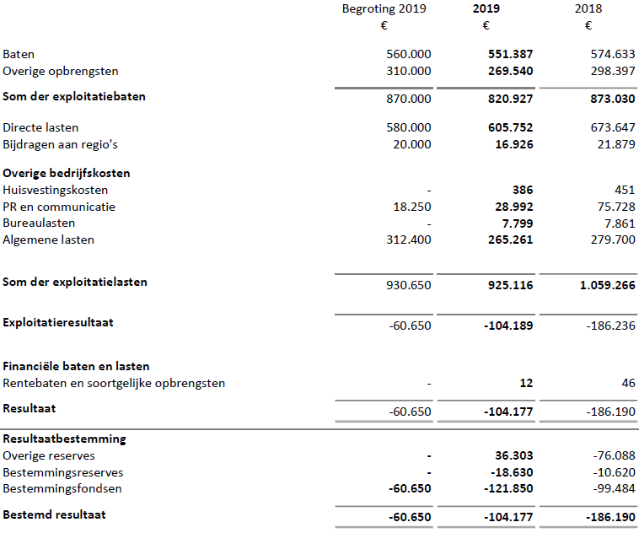
5a Financieel Resultaat 2019 (exploitatie)

Slide 27
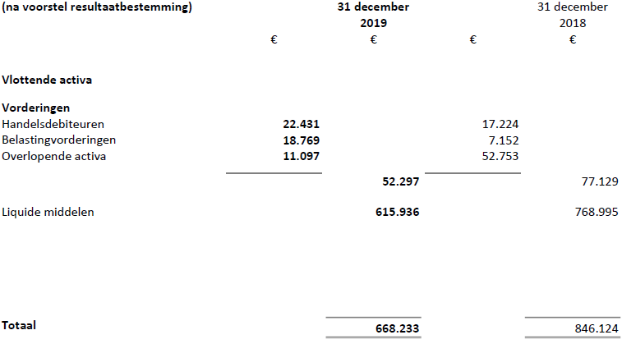
5a Financieel Resultaat 2019 balans per 31 december 2019 (activa)

Slide 28
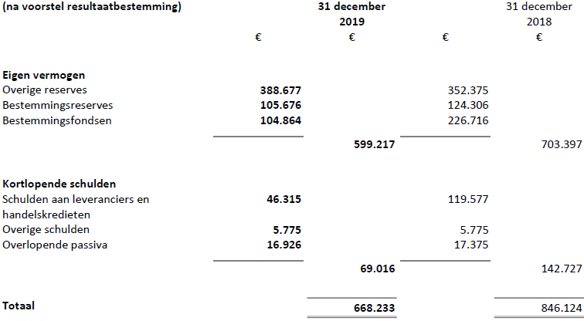
5a Financieel Resultaat 2019 balans per 31 december 2019 (passiva)

Slide 29
5b Toelichting FCC
Bevindingen Financiële Commissie
De accountant heeft de controle van de jaarcijfers 2019 gedaan. Bij enkele inkomsten en uitgaven heeft de Financiële Commissie om verduidelijking gevraagd en deze ook gekregen. Verder wil de Financiële Commissie het advies richting het bestuur en de ledenvergadering vooral kort en krachtig houden.
Advies aan de ledenvergadering Teruglopende ledenaantallen en daarmee teruglopende inkomsten, maakt de urgentie te komen tot een sluitende begroting groot. Het bestuur zou haar begroting voor 2021 dan ook moeten onderbouwen met een concreet plan hoe zij dit denkt te realiseren. De Financiële Commissie heeft hier concrete ideeën over en heeft deze ook meegegeven aan de penningmeester, maar vindt het uiteindelijk de taak van het bestuur hierin keuzes te maken en dit te vertalen in een concreet plan van aanpak. Dit plan van aanpak, eventueel voorzien van enkele scenario’s waaruit gekozen kan worden, zou in de najaarsvergadering van 2020 ter besluitvorming aan de leden moeten worden voorgelegd.

Slide 30
5c Decharge aan bestuur

Slide 31
5d (her)benoeming leden FCC

Slide 32
6. Interessegroepen en regio’s
Opheffing/oprichting interessegroepen
Bekrachtiging besturen van Interessegroepen en Regio’s en rooster van aftreden

Slide 33
7. Verenigingsbestuur
Blik op de toekomst
Samenstelling verenigingsbestuur
Events
Update website

Slide 34
Blik op de toekomst
KNVI missie:
“De KNVI is een vereniging waarin informatieprofessionals elkaar snel en plezierig kunnen vinden om optimale oplossingen voor organisaties en maatschappij te realiseren””

Slide 35
Blik op de toekomst
De toekomstdromen (1)
De KNVI is in Nederland hét platform voor Professionals in Informatiemanagement, Informatietechnologie en Informatievoorziening, waar iedere professional in deze disciplines zich thuis voelt.

Slide 36
Blik op de toekomst
De toekomstdromen (2)
De KNVI bevordert de ontwikkeling van Informatieprofessionals.
De KNVI draagt bij aan de inhoudelijke ontwikkeling van de domeinen informatiemanagement, informatiedienstverlening en functioneel-, applicatie en technisch beheer.
.

Slide 37
Blik op de toekomst
De toekomstdromen (3)
De KNVI benoemt en structureert de thema’s die in Nederland, Europa en internationaal van belang zijn voor de ontwikkeling en positionering van het vakgebied.
De KNVI is in Nederland een bekende speler in het vakgebied, haar mening en die van haar leden wordt gewaardeerd en gerespecteerd.

Slide 38
Blik op de toekomst
…. Daar horen stevige strategieën bij.
Een greep uit de strategie
(plus voorbeelden van acties)

Slide 39
Blik op de toekomst
We organiseren ons in Interessegroepen (IG’s) en regio’s
Groot worden door overnames
Samenwerking met relevante actoren
Intensieve ledenwerving
Faciliteren (internationale) kennisuitwisseling
Aanbieden van professionele en onafhankelijke informatiebronnen

Slide 40
Blik op de toekomst
Richting geven aan ontwikkeling van en in het onderwijs (van basisschool tot en met WO)
Deelnemen in internationale standaardisatie-initiatieven op gebied van normen, kennis en competenties
Beschikbaar stellen ‘body of knowledge’ van de informatieprofessional
Actief lidmaatschap van internationale organisaties binnen het vakgebied

Slide 41
Blik op de toekomst
Publiceren van eigen content
Opiniëren
Introduceren spraakmakende thema’s (‘agendasetting’)
Infiltreren in belangrijke netwerken
Intensieve ‘personal’ branding van KNVI

Slide 42
Blik op de toekomst → uitdagingen
Vakontwikkeling (kennis én kennissen)
Ledenaantallen: Zonder ingrijpen worden we kleiner als vereniging – en niet groter. Hoe trekken we studenten, starters en zij-instromers aan?
Verenigingsmodel: We moeten doorgroeien naar een ‘beweging’, een partij die er toe doet.
Financiën: We hebben beperkte middelen – we draaien op persoonlijke bijdragen. Wat zijn andere (aanvullende) modellen van financiering?

Slide 43
7b Samenstelling Verenigingsbestuur
Wouter Bronsgeest | Voorzitter (duofunctie)
Paul Baak | Voorzitter (duofunctie)
Sandra de Waart | Secretaris
John Soedirman Aangetreden per 21 november 2019 | Penningmeester
Marthe Tholen Aftredend per 28 mei 2020 | Inspirator IG’s
Antonia Wildvank Aangetreden per 21 november 2019 | Inspirator IG’s en Regio’s
Tom Dalderup | Community Management
Eric Kokke | Communicatie & PR
Hilde Klein | Strategische partners en institutionele leden
Marco Dumont | Educatie & Ontwikkeling
Vacature | Marketing

Slide 44
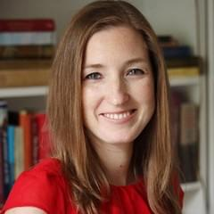

Slide 45
7c Events

Slide 46
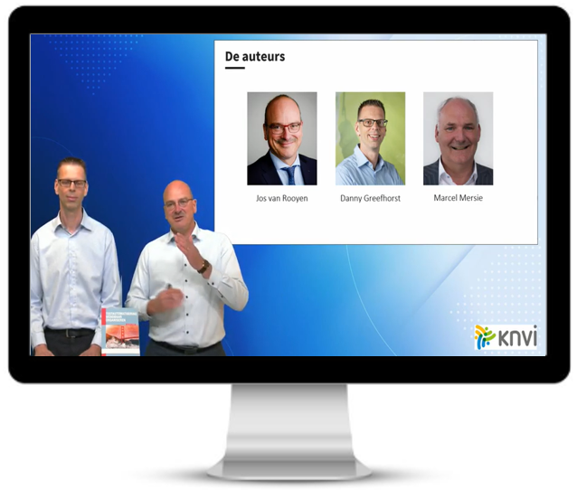
KNVI
webinars

Slide 47
7d Update website
Uitgangspunten
lidmaatschap aantrekkelijker
nieuwe verdienmodellen
Efficiency en gemak

Slide 48
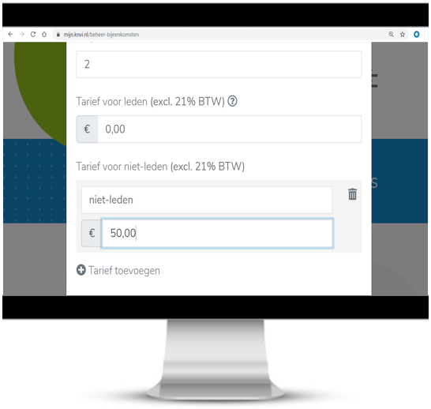
(eenvoudig) betalen voor events

Slide 49
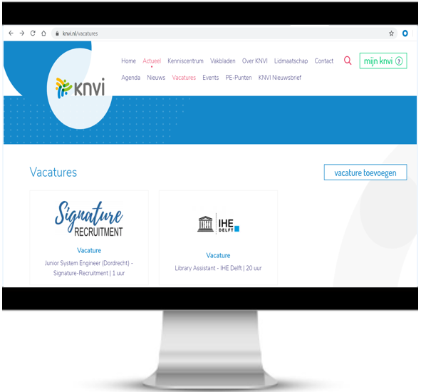
knvi.nl/vacatures

Slide 50
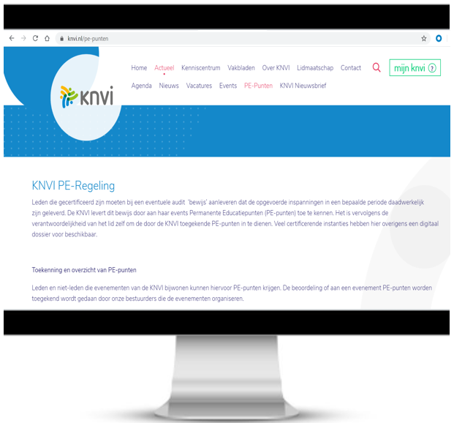
knvi.nl/pe-punten

Slide 51
8. Rondvraag

